Slide 1


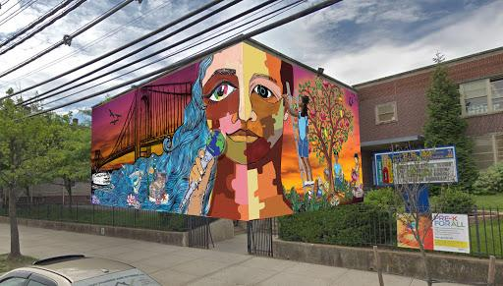
PS22 Staten Island, New York
Leslie Johnson
Erica Simone

Slide 2




Motion Blocks
Bloques de movimiento
Explora un mundo de creación en 3D
Up and Down Arriba y Abajo
Left and Right
Izquierda y Derecha

Slide 3
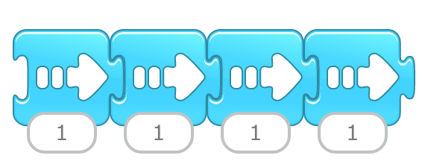

Motion Blocks
Bloques de movimiento
Explora un mundo de creación en 3D

Slide 4







Which block is first? / ¿Qué bloque es el primero?
Which block is last? / ¿Qué bloque es el último?

Slide 5

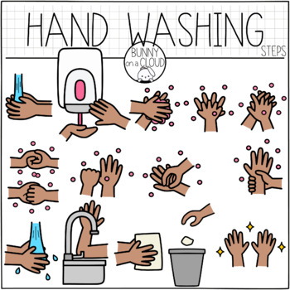
Instructions for computers are called algorithms Las instrucciones para los ordenadores se llaman algoritmos
An algorithm is the sequence of steps in the right order Un algoritmo es la secuencia de pasos en el orden correcto

Slide 6
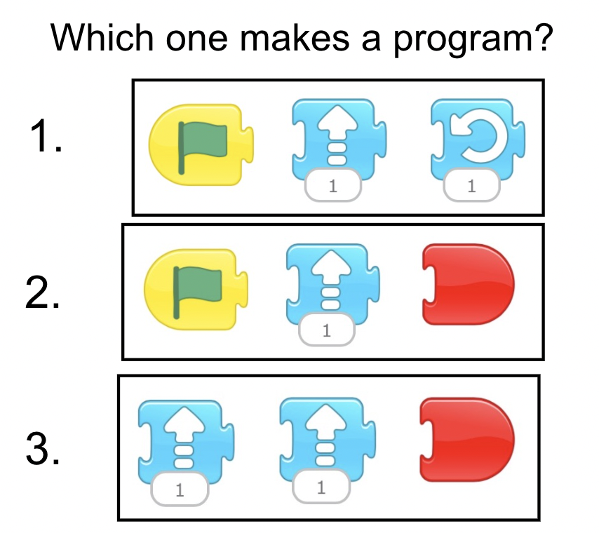
Cuál hace un programa?

Slide 7
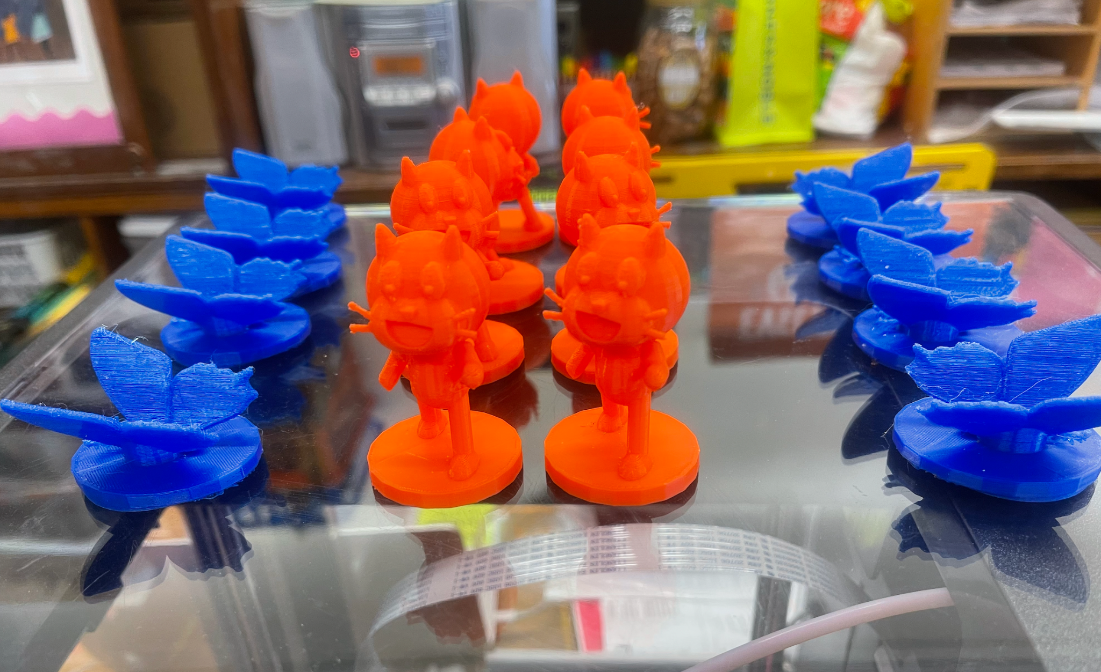

Sprites or characters
Sprites o personajes

Slide 8
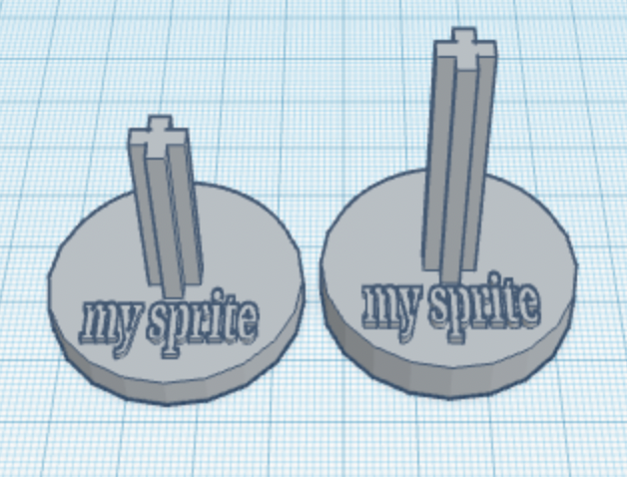



Make your own sprite
Haz tu propio personaje o sprite

Slide 9
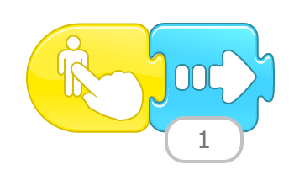

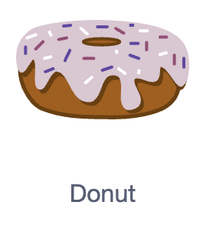
Code your sprite
Programa tu personaje

Slide 10

Create your own story
Crea tu propia historia

